Slide 1
信贷核心系统

Slide 2
它是什么
运营工作人员
客户
渠道销售人员
1.针对不同客群群研究并定义信贷产品。
2.对客户授信申请进行审批。
3.对客户贷款申请进行审批。
1.浏览已准入信贷产品 。
2.选择信贷产品并填写授信申请表单。
3.查看授信申请。
4.选择贷款账户提交贷款申请。
5.查看贷款申请。
1.帮助客户录入授信申请。
2.作为授信审批中的节点帮助客户录入授信所需的资料。
3.同客户面签。

Slide 3
老架构存在的痛点
数据隔离
世联行作为房地产综合服务提供商,全国第一大新房代理公司，服务全国186个城市，前线案场3万多销售，每年平均成交新客户60万，客户资金需求大。
可扩展性
服务化

Slide 4
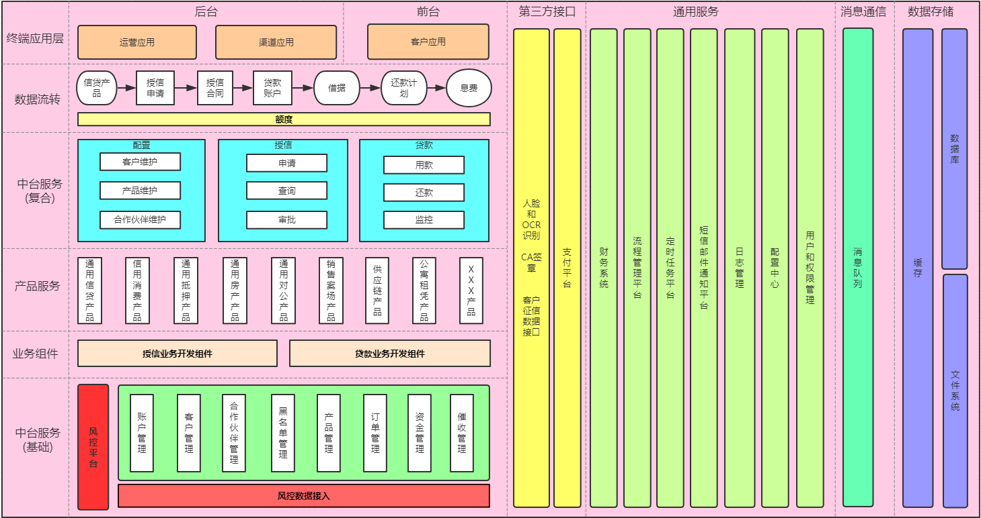
新的架构

Slide 5
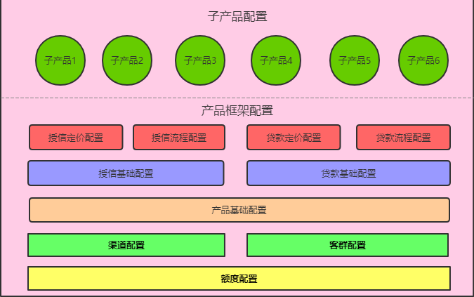
产品配置设计

Slide 6
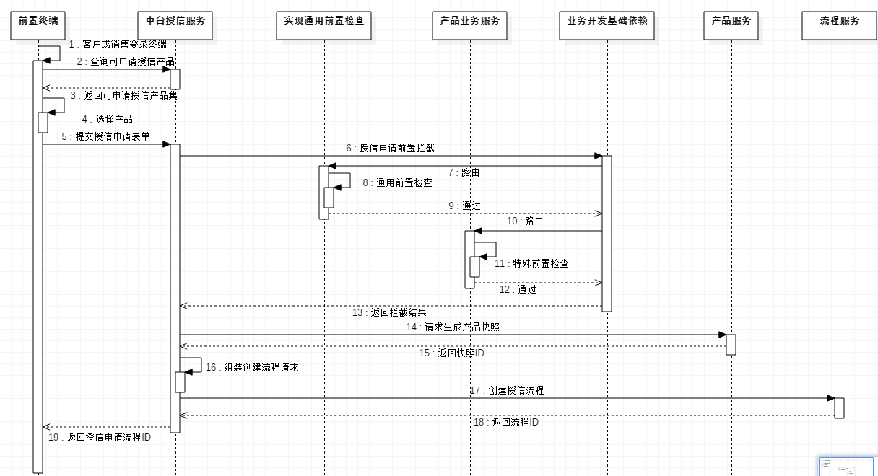
授信申请时序图

Slide 7
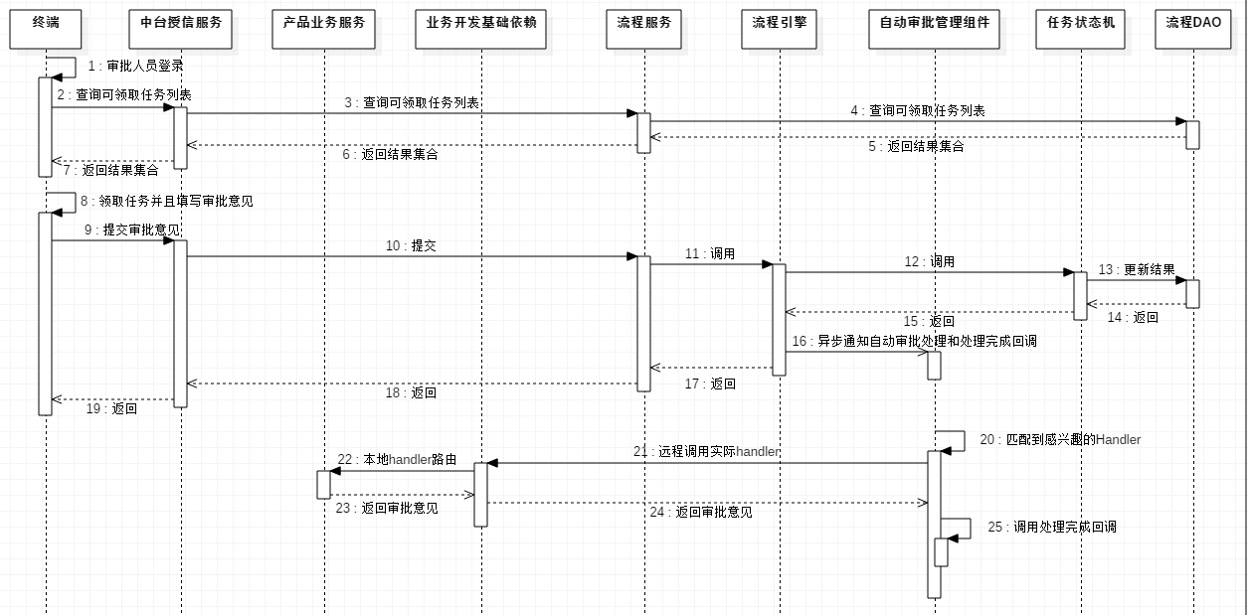
授信处理时序图

Slide 8
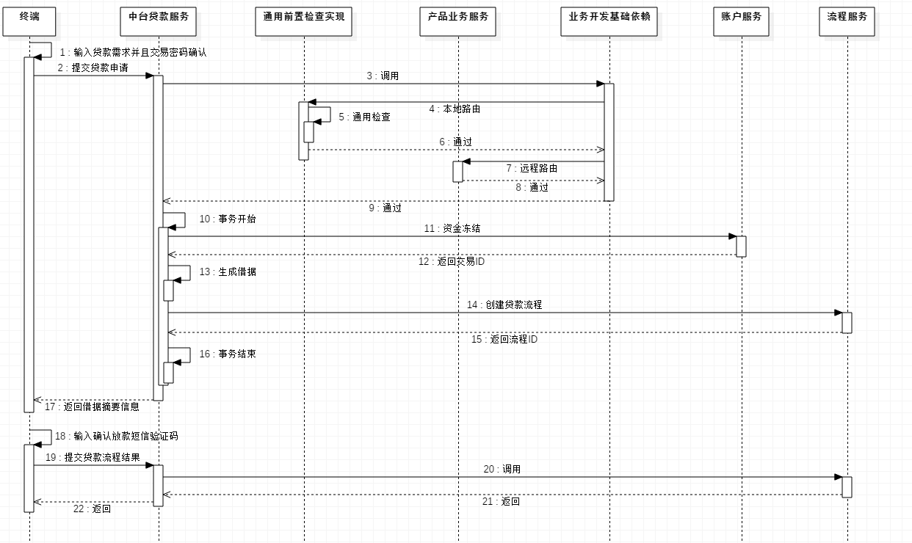
贷款申请时序图

Slide 9
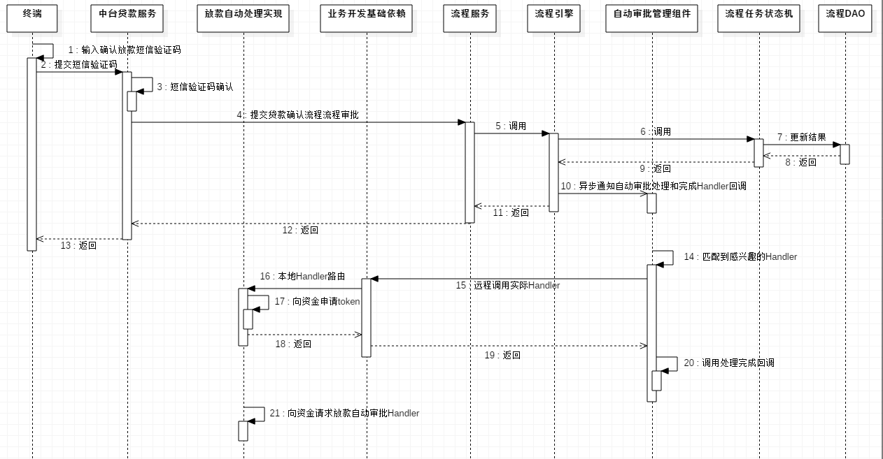
贷款处理时序图

Slide 10
感谢您的观看指导

